Slide 1

Informationsabend für Schüler und Eltern der Klassen 10
Die gymnasiale Oberstufe
(nach OAVO vom 20. Juli 2009, geändert durch Artikel 17 des Gesetzes vom 18. Juni 2020)
Jens Bodensohn 2024

Slide 2

Gliederung
Unterrichtsfächer und Aufgabenfelder
Qualifikationsphase
Rahmenstundentafel der Einführungsphase
Leistungsbewertung
Fremdsprachen
Zulassung zur zweijährigen Qualifikationsphase
Beleg- und Einbringungspflicht
Wahl der Leistungskurse (LK) und Prüfungsfächer
Gesamtqualifikation
Welche Abschlüsse können erworben werden?

Slide 3

Unterrichtsfächer und Aufgabenfelder
Die Unterrichtsfächer werden mit Ausnahme des Faches Sport in drei Aufgabenfeldern zusammengefasst:
das sprachlich-literarisch-künstlerische,
das gesellschaftswissenschaftliche und
das mathematisch-naturwissenschaftlich-technische Aufgabenfeld.
In den Aufgabenfeldern und in Sport werden die vorher erworbenen Kenntnisse, Fähigkeiten und Fertigkeiten vertieft und erweitert.

Slide 4

Fachbereich I:
Sprachlich-literarisch-künstlerisches Aufgabenfeld
Zum sprachlich-literarisch-künstlerischen Aufgabenfeld gehören die Fächer
Deutsch,
Kunst, Musik, Darstellendes Spiel und die
Fremdsprachen (Englisch, Französisch, Lateinisch, Spanisch).

Slide 5
Fachbereich II:
Gesellschaftswissenschaftliches Aufgabenfeld
Zum gesellschaftswissenschaftlichen Aufgabenfeld gehören die Fächer
Geschichte,
Politik und Wirtschaft,
die Religionslehren und Ethik,
Erdkunde/Geographie und
Philosophie.

Slide 6
Fachbereich III:
Mathematisch-naturwissenschaftlich-
technisches Aufgabenfeld
Zum mathematisch-naturwissenschaftlich-technischen Aufgabenfeld gehören die Fächer
Mathematik,
Biologie,
Chemie,
Physik und
Informatik.

Slide 7
Wie ist die gymnasiale Oberstufe strukturiert?
Organisatorisch ist die gymnasiale Oberstufe in
die einjährige Einführungsphase (E1, E2) und
die zweijährige Qualifikationsphase (Q1-Q4) unterteilt.
Die Einführungsphase übernimmt eine Brücken- und Orientierungsfunktion.
Hier erwirbt man die notwendigen Kenntnisse und Fähigkeiten für erfolgreiches Arbeiten in der sich anschließenden Qualifikationsphase.
Die Klassen werden i.d.R. neu zusammengesetzt.

Slide 8
Rahmenstundentafel der Einführungsphase
Fächer | Wochenstunden
Sprachlich-literarisch-künstlerisches Aufgabenfeld
Deutsch | 3(+1)
1. Fremdsprache (Englisch) | 3(+1)
2. Fremdsprache (Spanisch) | 3 (4)
Kunst / Musik /DS | 2
3. Fremdsprache (WPU) | 3
Fächer | Wochenstunden
Mathematisch-naturwissenschaftliches Aufgabenfeld
Mathematik |  | 4
Physik |  | 2
Chemie |  | 2
Biologie |  | 2
Informatik (WPU) |  | 2
Sport |  | 2
Fächer | Wochenstunden
Gesellschaftswissenschaftliches Aufgabenfeld
Politik und Wirtschaft | 2
Geschichte | 2
Religionslehre | 2
Philosophie (WPU) | 2
Erdkunde/Geographie (WPU) | 2
Zusätzlich: Eine Tutorenstunde
WPU: Wahlpflichtunterricht
Kompensations-/Orientierungs-/
Profilbildungsstunden möglich

Slide 9
Wie wird der Unterricht organisiert?
Einführungsphase:
Verbindlicher Unterricht wird im Klassenverband und im Kurssystem erteilt.
Am Ende der Einführungsphase wird eine Entscheidung über die Zulassung
zur Qualifikationsphase getroffen.
Qualifikationsphase:
Es wird im Kurssystem unterrichtet.
Es wird unterschieden zwischen Grundkursen und Leistungskursen.
 |  | Wochenstunden
Leistungskurse |  | 5
Grundkurse | Mathematik | 4
 | Deutsch | 4
 | alle anderen | in der Regel 3

Slide 10
Wie erfolgt die Leistungsbewertung?
Grundlage für die Beurteilung der Leistungen sind die Ergebnisse der im Unterricht kontinuierlich erbrachten Leistungen und der schriftlichen Leistungsnachweise (Klausuren).
Die Leistungen der Schüler werden nach einem Punktsystem beurteilt:
15 / 14 / 13 Punkte entsprechen der Note „sehr gut“,
12 / 11 / 10 Punkte entsprechen der Note „gut“,
9 / 8 / 7 Punkte entsprechen der Note „befriedigend“,
6 / 5 Punkte entsprechen der Note „ausreichend“,
4 / 3 / 2 / 1 Punkte entsprechen der Note „mangelhaft“,
0 Punkte entsprechen der Note „ungenügend“.
Mit 00 Punkten beurteilte Kurse gelten als nicht besucht.

Slide 11
Oberstufe:
Anlage 9a (zu § 9 Abs. 12): Umrechnung von Prozentwerten in Notenpunkte
Folgende Tabelle ist während der Einführungsphase und der Qualifikationsphase verbindlich:
Prozent | unter 20 | ab 20 | ab 27 | ab 33 | ab 40 | ab 45 | ab 50 | ab 55 | ab 60 | ab 65 | ab 70 | ab 75 | ab 80 | ab 85 | ab 90 | ab 95
Notenpunkte | 0 | 1 | 2 | 3 | 4 | 5 | 6 | 7 | 8 | 9 | 10 | 11 | 12 | 13 | 14 | 15

Slide 12
Wie viele Leistungsnachweise
sind in den einzelnen Fächern verpflichtend?
In der Einführungsphase sind in jedem Schulhalbjahr folgende Klausuren anzufertigen:
in Deutsch, in jeder Fremdsprache und in Mathematik je zwei,
in den übrigen Fächern je eine.
Im Fach Sport ist eine besondere Fachprüfung durchzuführen, die sportpraktische und sporttheoretische Prüfungsteile enthält.
Für die Beurteilung der Leistungen sind die im Unterricht kontinuierlich erbrachten Leistungen mindestens so bedeutsam wie die Ergebnisse der schriftlichen Leistungsnachweise (Klausuren).

Slide 13
Wie viele Leistungsnachweise
sind in den einzelnen Fächern verpflichtend?
In der Qualifikationsphase sind in den Schulhalbjahren Q1-Q4 folgende Klausuren anzufertigen:
In jedem Leistungskurs jeweils zwei Klausuren in den Schulhalbjahren Q1 bis Q3, im Prüfungshalbjahr (Q4) jeweils eine Klausur.
In jedem Grundkurs in den Schulhalbjahren Q1 bis Q3 jeweils eine Klausur und ein weiterer Leistungsnachweis nach Abs. 3, im Prüfungshalbjahr (Q4) jeweils eine Klausur.
Sonderregelungen: moderne FS, Ersatzmöglichkeiten

Slide 14
Fremdsprachen - Gymnasiale Oberstufe:
Einführungsphase:
Zwei Fremdsprachen sind verpflichtend, wobei mindestens eine aus der Mittelstufe
(Beginn in 5 (Englisch), 7 (Französisch/Latein) oder 9 (Spanisch)) fortgeführt werden
muss.
Keinen Unterricht in einer zweiten Fremdsprache in der Mittelstufe:
Die neu begonnene Fremdsprache muss während der gesamten Zeit der gymnasialen
Oberstufe belegt werden,
kein Kurs darf mit null Punkten abgeschlossen werden und
die Kurse des Prüfungshalbjahres sowie des Halbjahres davor (Q3, Q4) müssen in die
Gesamtqualifikation eingehen.
Qualifikationsphase:
Es muss mindestens eine aus der Mittelstufe fortgeführte Fremdsprache in allen
vier Halbjahren belegt und in die Gesamtqualifikation eingebracht werden.

Slide 15
Welche Inhalte werden in den einzelnen Fächern gelehrt?
Für die Fächer gibt es jeweils eigene Kerncurricula für die zentralen Abiturprüfungen.
Die darin verbindlich gesetzten Bildungsstandards und Unterrichtsinhalte beschreiben die Leistungserwartungen am Ende der gymnasialen Oberstufe.
Überblick über den Unterrichtsstoff für die Einführungsphase und die Qualifikationsphase: www.kultusministerium.hessen.de
Am Schuljahresanfang werden die Lehrkräfte nähere Einzelheiten zum Unterrichtsstoff der Einführungsphase vorstellen.
Zu Beginn des 2. Halbjahres wird Unterricht auf Leistungskursniveau angeboten.

Slide 16
Zulassung zur zweijährigen Qualifikationsphase
Die Zulassung zu der Qualifikationsphase erfolgt am Ende der Einführungsphase entsprechend folgender Tabelle:
Fächergruppe | Zulassung | Zulassung mit Ausgleich |  | Keine Zulassung
Deutsch, verbindliche Fremdsprachen, Mathematik | Alle Fächer mindestens 05 Punkte | Wenn … | Dann … | 1 mal 00 Punkte oder mindestens 2 mal < 05 Punkte
 |  | 1 mal < 05 Punkte | 1 mal 10 Punkte oder 2 mal 07 Punkte
Sonstige verbindliche Fächer |  | 1 bis 2 mal < 05 Punkte | jeweils 1 mal 10 Punkte oder 2 mal 07 Punkte | 1 mal 00 Punkte oder mindestens 3 mal < 05 Punkte
oder wenn die Zulassungskonferenz mit 2/3 Mehrheit entscheidet.
Eine Wiederholung der Einführungsphase ist möglich – allerdings nicht für Repetenten der letzten Mittelstufenklasse.

Slide 17
Gegenüberstellung Belegverpflichtung und Einbringverpflichtung von Kursen in der Qualifikationsphase
Fach | Belegpflicht | Einbringverpflichtung
Sprachlich-literarisch-künstlerisches Aufgabenfeld
Deutsch | 4 | 4
Fortgeführte Fremdsprache | 4 | 4
Fremdsprache (nach §14 Abs.3 OAVO) | (4) | (2) aus dem letzten Jahr der Qualifikationsphase
Kunst oder Musik oder DS | 2 | 2
weitere Fremdsprache | (2)* | (2)*
* Zwei fremdsprachliche oder zwei naturwissenschaftliche Kurse oder zwei Informatikkurse

Slide 18
Fach | Belegpflicht | Einbringverpflichtung
Gesellschaftswissenschaftliches Aufgabenfeld
 |  | Insgesamt müssen mindestens 6 Kurse eingebracht werden
Politik und Wirtschaft | 2 | 2
Geschichte | 4 | 2 aus dem letzten Jahr der Qualifikationsphase
Religionslehre/Ethik | 4 | -

Slide 19
Fach | Belegpflicht | Einbringverpflichtung
Mathematisch-naturwissenschaftliches Aufgabenfeld
Mathematik | 4 | 4
Eine Naturwissenschaft | 4 | 4
Weitere Naturwissenschaft oder Informatik | (2)* | (2)*
Sport | 4 | -
Ergänzende Kurse** | individuell | individuell
* Zwei fremdsprachliche oder zwei naturwissenschaftliche Kurse oder zwei Informatikkurse
** Ergänzende Grundkurse zur Erfüllung der Beleg- und Einbringverpflichtung

Slide 20
Wahl der Leistungskurse (LK)
(Minderjährige wählen im Einvernehmen mit den Eltern)
Einer der Leistungskurse muss entweder
eine fortgeführte Fremdsprache oder
Mathematik oder
eine Naturwissenschaft sein.
Das weitere Leistungskursfach kann je nach Neigung und Interesse aus dem Angebot des Friedrich-Ebert-Gymnasiums gewählt werden.
Als LK können nur Fächer gewählt werden, die in der gesamten Einführungsphase belegt und am Ende dieser Phase mit mindestens fünf Punkten abgeschlossen wurden.

Slide 21
Prüfungsfächer am FEG
Fachbereich I | Fachbereich II | Fachbereich III
Englisch | Geschichte | Mathematik
Französisch | PoWi | Biologie
Deutsch | Religion/Ethik | Physik
Kunst | Philosophie | Chemie
Musik | Erdkunde/Geographie | Informatik
Darstellendes Spiel
Latein
Spanisch
Sport
1. Leistungsfach
2. Leistungsfach
GK-Prüfungsfach

Slide 22
Prüfungsfächer
1. Leistungsfach: schriftliche Prüfung
2. Leistungsfach: schriftliche Prüfung
3. Prüfungsfach: schriftliche Prüfung
4. Prüfungsfach: mündliche Prüfung
5. Prüfungsfach: Präsentation / mündliche Prüfung
Landesabitur
Eine besondere Lernleistung
kann im Rahmen oder Umfang eines Kurses von mindestens zwei Halbjahren
erbracht werden.
stellt eine Arbeit dar, in der eine Aufgabenstellung selbstständig konzipiert, bearbeitet,
reflektiert und dokumentiert wird.
kann auch im Rahmen eines Leistungskurses stattfinden
Die Anmeldung:
      ist verbindlich und kann später nicht widerrufen werden.
      erfolgt spätestens zu Beginn des zweiten Jahres der Qualifikationsphase.

Slide 23
Wahl der fünf Prüfungsfächer
Prüfungsfächer: Belegpflicht in der Jahrgangsstufe E1 und E2
Verbindliche Prüfungsfächer:
  Deutsch,
  Mathematik und
  Fortgeführte Fremdsprache oder Naturwissenschaft oder Informatik
Es muss mindestens ein Prüfungsfach aus jedem Aufgabenfeld gewählt werden.
Die schriftlichen Prüfungen müssen in mindestens zwei Aufgabenfeldern erfolgen.

Slide 24
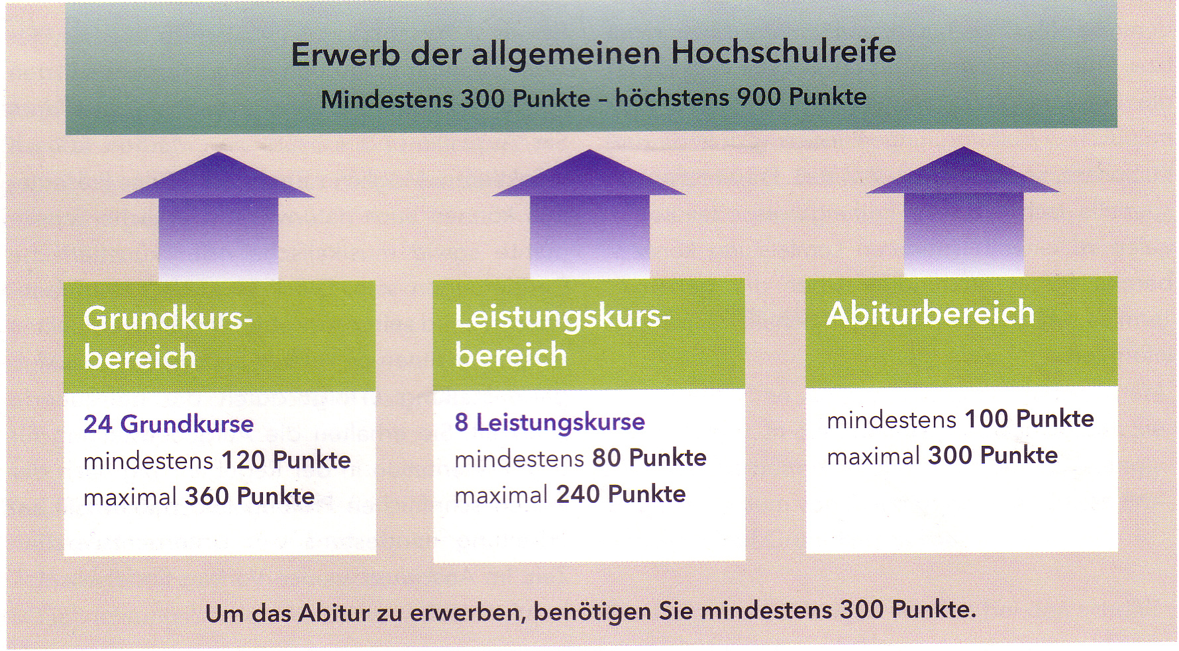
Die Gesamtqualifikation
aus: Informationsbroschüre des Hess. Kultusministeriums: Abitur in Hessen- Ein guter Weg

Slide 25
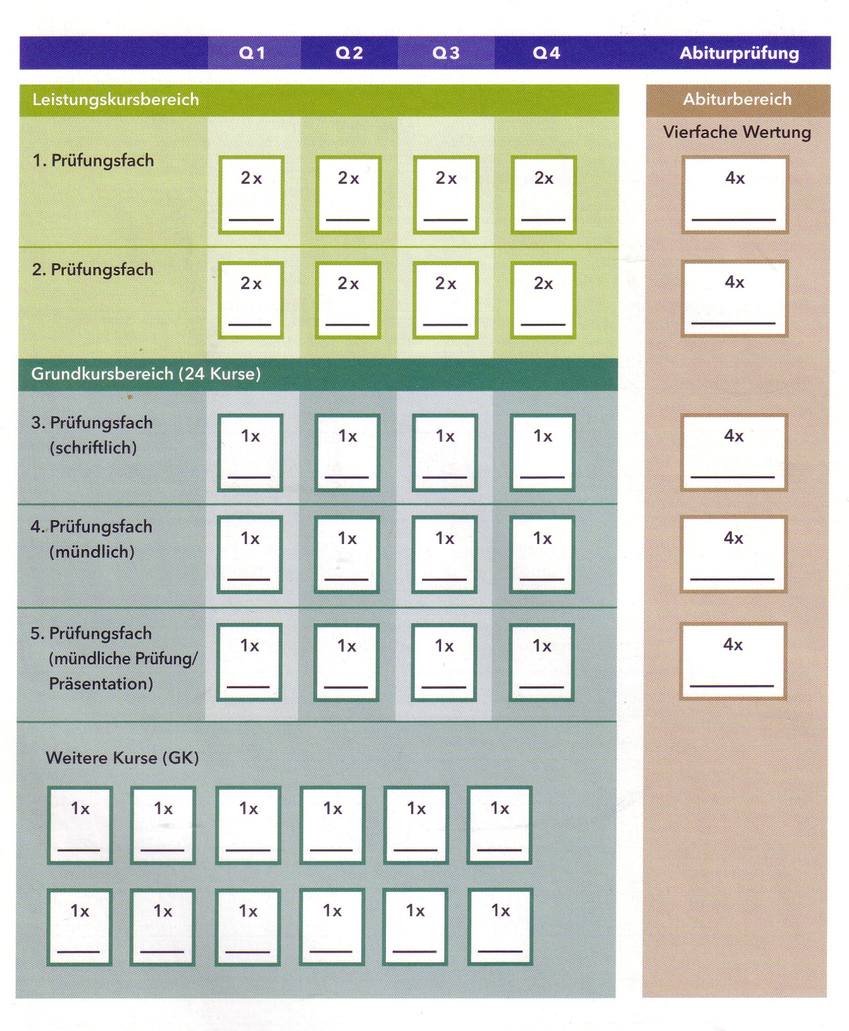
Wertungsschema
für die
Qualifikationsphase

Slide 26
Abiturwertung – Grundkursbereich (24 GK)
In 18 der 24 einzubringenden Grundkurse, die in den vier Halbjahren
einschließlich des Prüfungshalbjahres besucht wurden, müssen jeweils
mindestens fünf Punkte erreicht worden sein.
Die 24 Grundkurse werden einfach gewichtet.
Im Grundkursbereich müssen mindestens 120 Punkte erreicht werden.

Slide 27
Abiturwertung - Leistungskursbereich
In sechs der acht Leistungskurse müssen jeweils mindestens fünf
Punkte erreicht werden.
Keiner der Leistungskurse darf mit null Punkten abgeschlossen werden.
Im Leistungskursbereich müssen mindestens 80 Punkte erreicht werden.
Insgesamt dürfen höchstens 6 Kurse mit Minderleistung eingebracht werden, davon höchstens zwei Leistungskurse.

Slide 28
Abiturwertung - Abiturbereich
Die Prüfung darf in keinem Prüfungsfach mit null Punkten abgeschlossen
werden.
In drei Prüfungsfächern, darunter einem Leistungsfach, müssen in der
Abiturprüfung jeweils mindestens fünf Punkte erreicht werden.
Zum Abiturbereich zählen
die Ergebnisse der Abiturprüfung
Wertung
Die Prüfungsergebnisse im Abitur werden vierfach gewichtet. Im Abiturbereich
müssen mindestens 100 Punkte erreicht werden.

Slide 29
Welche Abschlüsse können erworben werden?
Die allgemeine Hochschulreife
berechtigt zum Studium.
Für einige Studienfächer („Numerus clausus Fächer”), gelten Zulassungsbeschränkungen.
Die aktuelle Liste dieser Studiengänge erhält man
  an jeder Universität und
  über die Stiftung für Hochschulzulassung (SfH) – ehemals ZVS (Zentralstelle für die Vergabe von Studienplätzen) unter
  http://www.hochschulstart.de/
Fachhochschulreife (schulischer Teil)
Nach einem Jahr in der Qualifikationsphase kann man nach Erfüllung entsprechender
Voraussetzungen (OAVO §48 (2)), den schulischen Teil der Fachhochschulreife
erhalten.
Eine anschließende mindestens einjährige Berufs- oder Praktikantentätigkeit
(OAVO §48 (6)) führt dann zur endgültigen Ausstellung des Zeugnisses der
Fachhochschulreife. FH -> HAW (Hochschule für angewandte Wissenschaften)

